Slide 1


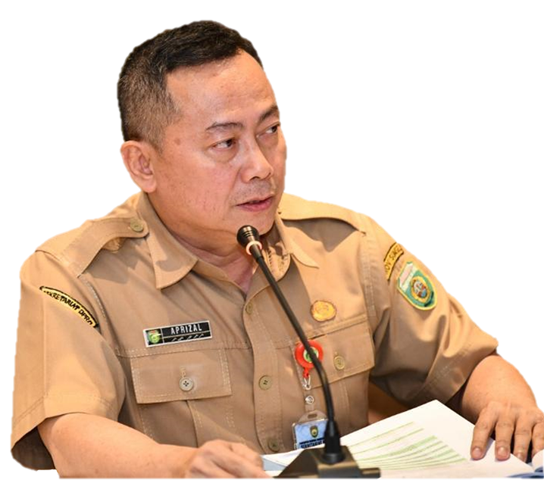
Cover
PROPER
PERUBAHAN
“ASMAR”
PENINGKATAN PELAYANAN PENGELOLAAN ASPIRASI MASYARAKAT YANG RESPONSIF, TRANSPARAN
DAN AKUNTABEL DI SEKRETARIAT
DPRD PROVINSI SUMATERA SELATAN
H. APRIZAL, S.Ag, SE, M.Si
REFORMER 04
Special Edition

Slide 2
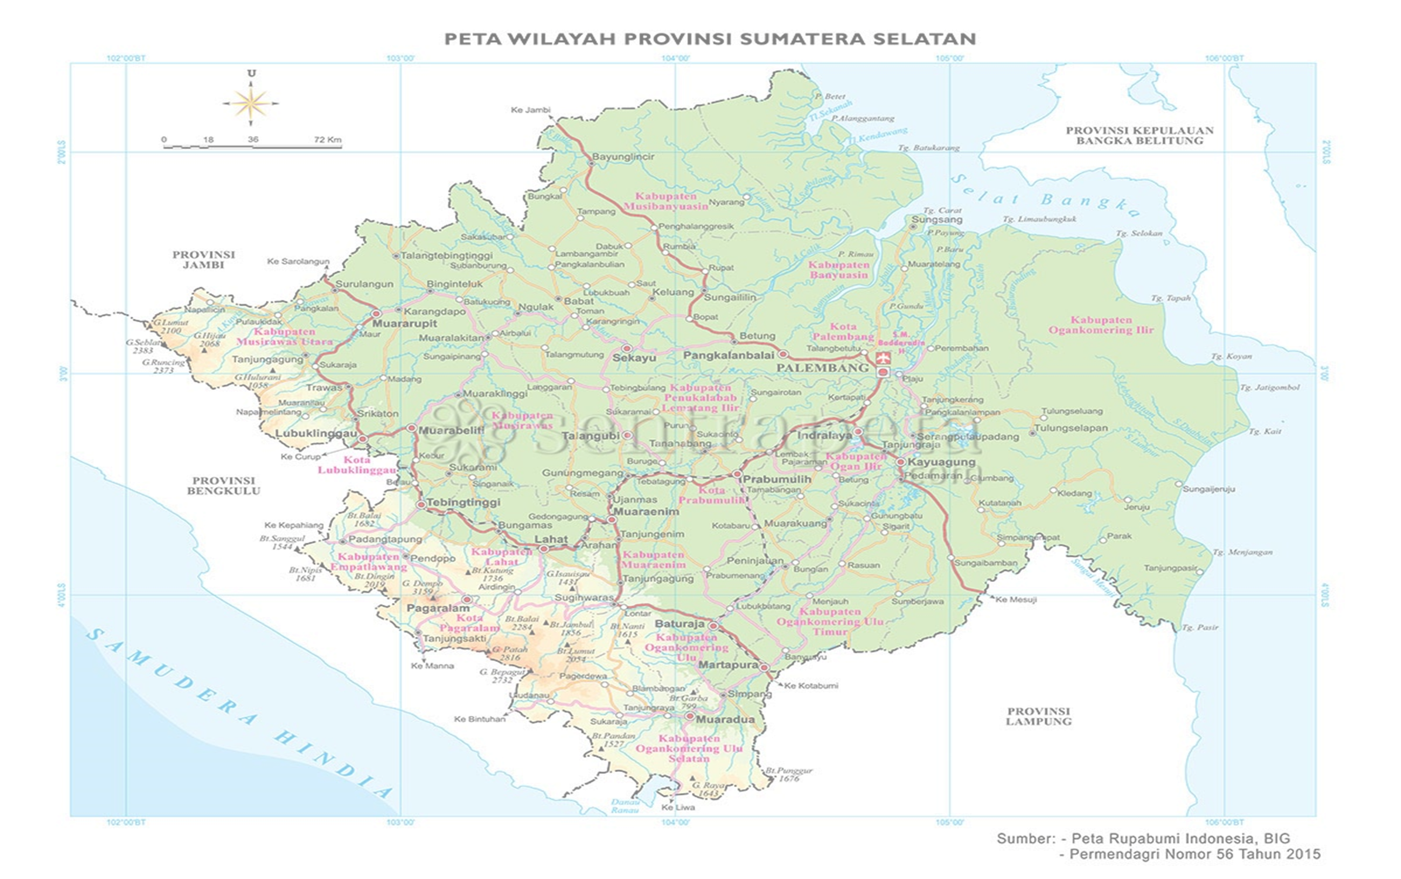
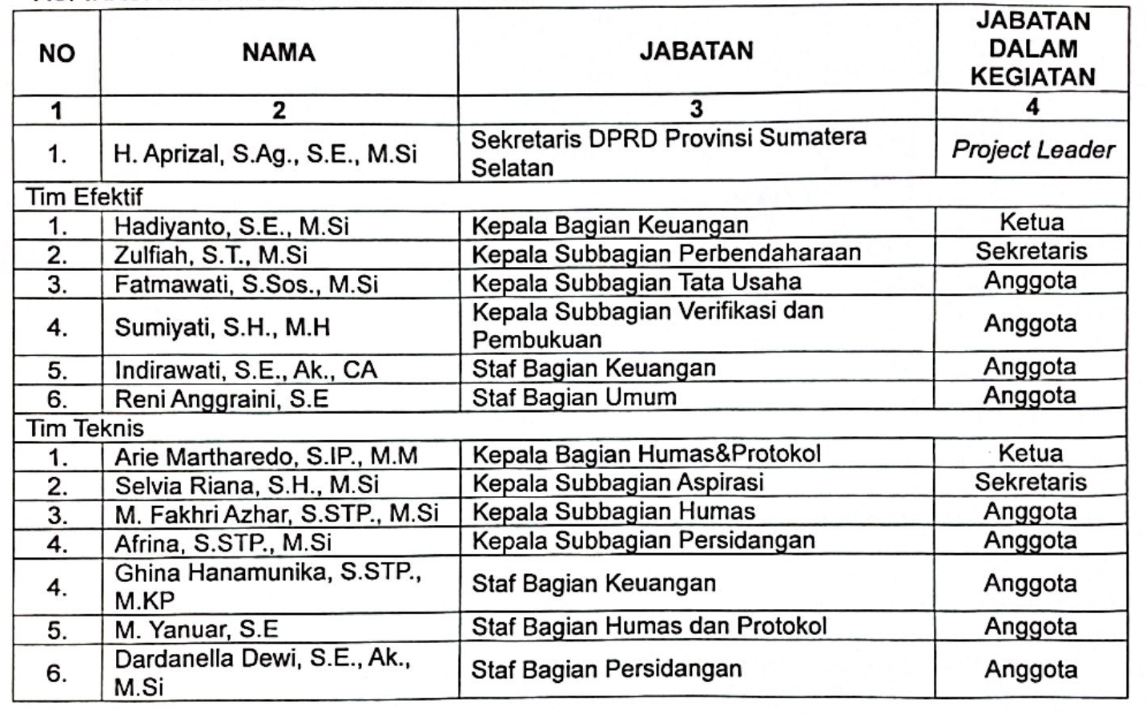

Susunan Tim Efektif

Slide 3
Dari redaksi
Sekretariat DPRD Provinsi Sumatera Selatan memiliki peran penting dalam mendukung aktivitas DPRD, termasuk dalam menyalurkan aspirasi masyarakat. Masyarakat seringkali memerlukan akses yang cepat dan mudah terhadap informasi atau layanan publik, seperti permohonan informasi, pengaduan, atau penyampaian aspirasi. Peningkatan pelayanan publik, terutama dengan memanfaatkan teknologi, dapat mempercepat akses masyarakat terhadap layanan dan meningkatkan responsivitas Sekretariat DPRD terhadap kebutuhan publik..
Inovasi perubahan yang dilaksanakan adalah upaya untuk Peningkatan Pelayanan Pengelolaan Aspirasi Masyarakat Yang Responsif, Transparan Dan Akuntabel Di Sekretariat DPRD Provinsi Sumatera Selatan
Peningkatan Pelayanan Pengelolaan Aspirasi Masyarakat Yang Responsif, Transparan Dan Akuntabel Di Sekretariat DPRD Provinsi Sumatera Selatan dengan menyiapkan beberapa rencana kerja yang mencakup: 1. Advokasi ke stakeholder internal / eksternal, 2. Pembentukan tim kerja , 3. Membangun komitmen Bersama, 4. Penyusunan surat edaran, 5. Pembuatan SOP, 6. Pembuatan rancangan pengembangan aplikasi, 7. Sosialisasi dan desiminasi, 8. Implementasi , 9.Penyusunan pedoman penyampaian aspirasi dan pengaduan masyarakat Proyek perubahan ini memiliki peran strategis dan perspektif kedepan dalam rangka menampung aspirasi masyarakat terhadap pemerintahan Provinsi Sumatera Selatan melalui DPRD Provinsi Sumatera Selatan
Melalui Kegiatan proyek perubahan ini Sekretariat DPRD Provinsi Sumatera Selatan lebih meningkatkan kinerjanya dalam memberikan pelayanan kepada masyarakat di provinsi Sumatera Selatan. Masyarakat dapat lebih mudah dalam menyalurkan aspirasinya tentang permasalahan dengan mudah, Sekretariat DPRD Provinsi Sumatera Selatan dapat dengan mudah menginformasikan kepada OPD terkait dan anggota DPRD terkait aspirasi masyarakat ini.
Selain itu proyek perubahan ini juga menjadi bukti, bahwa Sekretariat DPRD Provinsi Sumatera Selatan adalah organisasi yang agile dan adaptif, yaitu organisasi yang mampu dengan cepat merespon perubahan dan beradaptasi dengan keadaan serta perkembangan zaman.

Slide 4
Daftar isi
01. Cover
02. Susunan Tim Efektif
03. Dari Redaksi
04. Daftar Isi
05. Ringkasan Rancangan Proyek Perubahan
06. Profil Pelayanan Organisasi
08. Tujuan Dan Manfaat
09. Output Dan Outcome Proyek Perubahan
10. Implementasi Proyek Perubahan Jangka Pendek
19. Kepemimpinan Strategis
20. Implementasi Strategi Marketing
23. Pemanfaatan Mata Pelatihan Pilihan
Dalam Implementasi Proyek Perubahan
24. Keberlanjutan Proyek Perubahan
25. Pengembangan Potensi Diri
26 Penutup

Slide 5
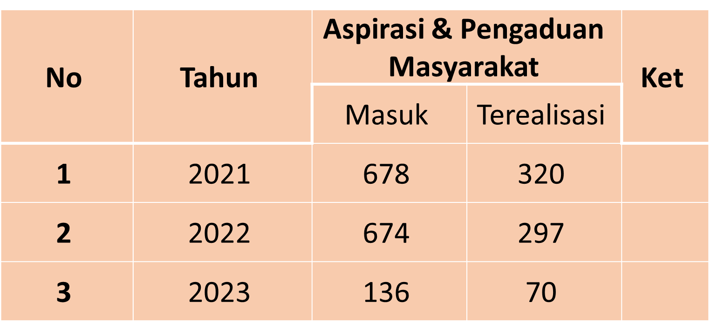
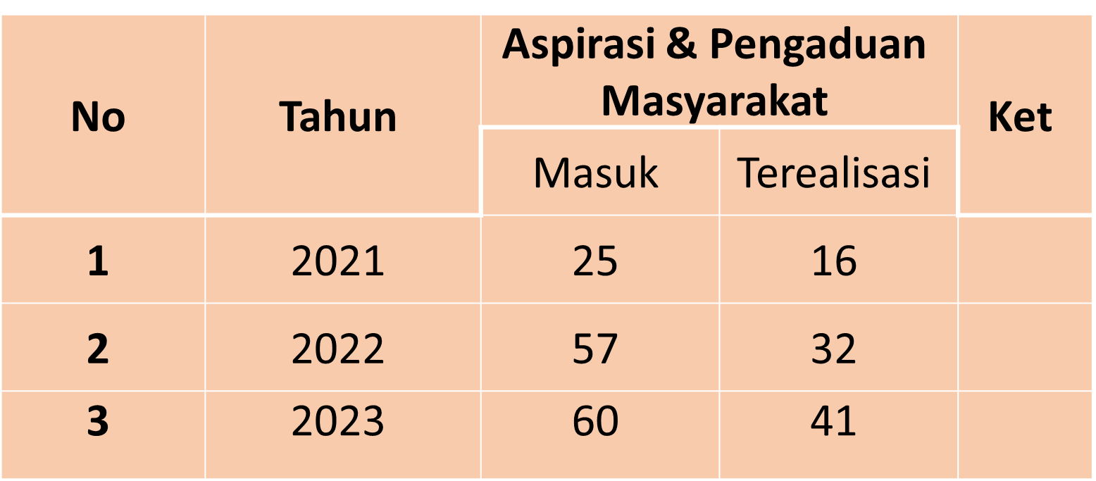
RINGKASAN RANCANGAN PROYEK PERUBAHAN
LATAR BELAKANG
Masyarakat mengukur kinerja lembaga publik berdasarkan seberapa baik pelayanan yang mereka terima. Dengan peningkatan kualitas pelayanan publik, Sekretariat DPRD dapat menciptakan hubungan yang lebih baik dengan masyarakat, serta meningkatkan citra lembaga di mata publik. Kepuasan publik yang tinggi akan berkontribusi terhadap kepercayaan dan dukungan masyarakat terhadap DPRD dalam menjalankan fungsinya Peningkatan pelayanan publik merupakan bagian integral dari program reformasi birokrasi yang digalakkan pemerintah. Sekretariat DPRD Provinsi Sumatera Selatan sebagai salah satu lembaga publik, perlu berperan aktif dalam upaya reformasi birokrasi dengan memberikan pelayanan yang profesional, efektif dan berintegritas. Reformasi ini penting untuk menciptakan lembaga yang lebih responsif dan adaptif terhadap perubahan.
Aspirasi dan Pengaduan Masyarakat Kepada DPRD
Provinsi Sumatera Selatan Secara Langsung
Tahun 2021-2023
Aspirasi dan Pengaduan Masyarakat Kepada DPRD
Provinsi Sumatera Selatan Secara Tidak Langsung
Tahun 2021-2023
Permasalahan yang sering dihadapi dalam Pelayanan Publik terutama dalam penyerapan Aspirasi Masyarakat terhadap kinerja DPRD Provinsi Sumatera Selatan adalah :
Masyarakat sering kali kurang mendapatkan informasi yang jelas mengenai saluran atau mekanisme untuk menyampaikan aspirasi. Hal ini mengakibatkan rendahnya partisipasi public dalam menyampaikan pendapat atau kebutuhan mereka. Prosedur administrasi yang panjang sering kali menjadi penghambat dalam proses penyerapan aspirasi masyarakat. Proses ini dapat memperlambat penyampaian masukan dari masyarakat ke DPRD. Masyarakat yang berada di daerah terpencil atau wilayah yang jauh dari pusat pemerintahan sering kali mengalami kesulitan dalam menyampaikan aspirasi mereka karena keterbatasan akses baik secara fisik maupun teknologi.
Terbatasnya Sumberdaya Aparatur, sehingga sulit untuk mencapai pelayanan yang maksimal bagi Anggota DPRD terkhusus dalam pelayanan aspirasi yang efisien dan selaras. Kuantitas dan kualitas sumberdaya aparatur yang belum memadai sehingga belum mampu melaksanakan tugas dan fungsi sebagai pegawai.
Belum optimalnya tata Kelola pengarsipan di Sekretariat DPRD karena sistem pengarsipan
yang masih manual belum memanfaatkan teknologi informasi yang terintegrasi.

Slide 6
PROFIL PELAYANAN ORGANISASI
Kewenangan Tugas Pokok Dan Struktur Organisasi
Sekretariat DPRD Provinsi Sumatera Selatan memiliki kedudukan yang strategis, mengingat Sekretariat DPRD Provinsi Sumatera Selatan merupakan lembaga yang diberi kewenangan untuk memfasilitasi tugas dan wewenang DPRD. Peran strategis Sekretariat DPRD Provinsi Sumatera Selatan dapat dilihat dari bagaimana Sekretariat DPRD Provinsi Sumatera Selatan dapat melayani dan memfasilitasi DPRD sesuai tuntutan lingkungan administrasi publik serta lingkungan politis.
Berdasarkan Peraturan Daerah Nomor 14 Tahun 2016 tentang Pembentukan dan Susunan Perangkat Daerah Provinsi Sumatera Selatan dan Peraturan Gubernur Provinsi Sumatera Selatan Nomor 50 Tahun 2016 tentang Susunan Organisasi, Uraian Tugas dan Fungsi Sekretariat Dewan Perwakilan Rakyat Daerah Provinsi Sumatera Selatan, disebutkan antara lain:
Tugas Pokok Sekretariat DPRD
Menyelenggarakan administrasi kesekretariatan dan keuangan mendukung pelaksanaan tugas dan fungsi DPRD serta menyediakan dan mengkoordinasikan tenaga ahli yang diperlukan oleh DPRD dalam melaksanakan hak dan fungsinya sesuai kebutuhan.
Fungsi Sekretariat DPRD
Fungsi Sekretariat DPRD adalah sebagai berikut.
Penyelenggaraan administrasi kesekretariatan DPRD;
Penyelenggaraan administrasi keuangan DPRD;
Penyelenggaraan fasilitas rapat DPRD;
Penyediaan dan pengkoordinasian tenaga ahli yang diperlukan oleh DPRD;
Pengkoordinasian penatausahaan, pemanfaatan dan pengamanan barang milik daerah;
Pelaksanaan tugas kedinasan lainnya yang diberikan oleh Pimpinan.
Untuk menunjang kinerja Sekretariat DPRD Provinsi Sumatera Selatan dalam melaksanakan tugas dan fungsinya, mempunyai struktur/susunan organisasi sebagai berikut :
Sekretaris DPRD Provinsi Sumatera Selatan
Kepala Bagian Umum, membawahi :
  Kepala Sub Bagian Tata Usaha
  Kepala Sub Bagian Perlengkapan
  Kepala Sub Bagian Rumah Tangga
Kepala Bagian Keuangan, membawahi :
  Kepala Sub Bagian Anggaran
  Kepala Sub Bagian Verifikasi dan Pembukuan
  Kepala Sub Bagian Perbendaharaan
Kepala Bagian Persidangan dan Legislasi, membawahi :
  Kepala Sub Bagian Persidangan
  Kepala Sub Bagian Risalah
  Kepala Sub Bagian Legislasi dan Hukum
Kepala Bagian Humas dan Protokol, membawahi :
  Kepala Sub Bagian Protokol dan Hubungan Antar Lembaga
  Kepala Sub Bagian Informasi, Dokumentasi dan Perpustakaan
  Kepala Sub Bagian Pelayanan dan Aspirasi Masyarakat
Struktur Organisasi Sekretariat DPRD Provinsi Sumatera Selatan dapat dilihat pada gambar dibawah ini:

Slide 7
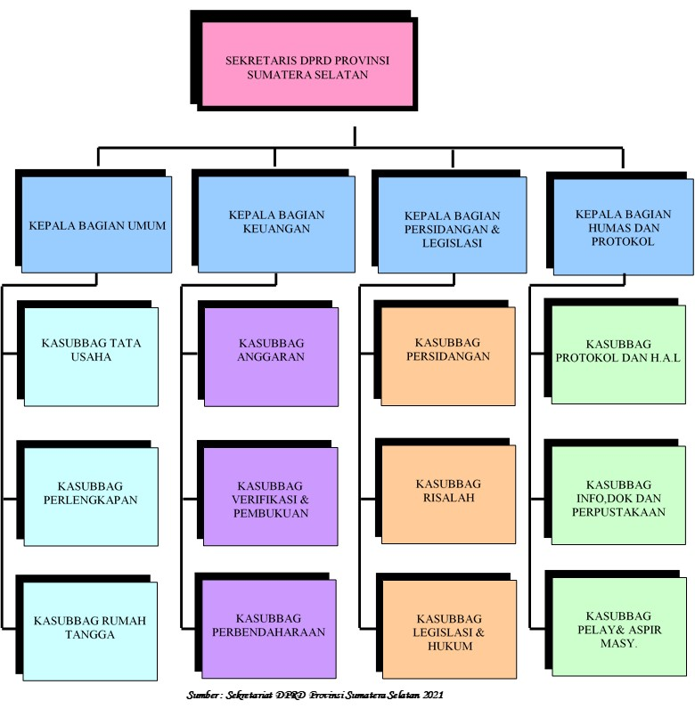

Slide 8
TUJUAN DAN MANFAAT
Tujuan Jangka Pendek (2 bulan)
  Tersusunnya kebijakan yang mengatur dan mengelola aspirasi dan pengaduan masyarakat melalui aplikasi selama 2 (dua) bulan, Adapun rinciannya adalah:
    Tersusunnya surat edaran tentang pedoman pengelolaan aspirasi dan pengaduan masyarakat kepada DPRD Provinsi Sumatera Selatan
    Terbangunnya sistem aplikasi yang memberikan layanan penyampaian aspirasi dan pengaduan masyarakat.
    Tersedianya SOP yang mengatur mekanisme dan tindak lanjut aspirasi dan pengaduan masyarakat Provinsi Sumatera Selatan.
Tujuan Jangka Menengah (6 bulan)
Tersedianya pengembangan dan pemeliharaan sistem informasi masyarakat dalam menyampaikan aspirasi dan pengaduan masyarakat.
Terbentuknya wadah aspirasi penyampaian aspirasi dan pengaduan masyarakat secara klasikal bagi masyarakat Provinsi Sumatera Selatan yang belum terlayani dengan optimal.
Tujuan Jangka Panjang
Terwujudnya tata Kelola pemerintahan yang responsif, transparan, dan akuntabel.
Manfaat Proyek Perubahan
Pemerintah Provinsi Sumatera Selatan
Mewujudkan tata Kelola yang responsif, akuntabel, dan transparan dalam mengelola aspirasi dan pengaduan masyarakat
Mendukung pelaksanaan reformasi birokrasi
Meningkatkan pelayanan kepada masyarakat
Meningkatkan indeks demokrasi
b. Sekretariat DPRD
Kemudahan bagi Sekretariat DPRD dalam melakukan pelayanan dan pengadministrasian aspirasi dan pengaduan masyarakat.
Membantu Sekretariat DPRD dalam memperbaiki sistem dan prosedur pelayanan publik, sehingga dapat melakukan perbaikan dan peningkatan kualitas layanan.
Membuat proses pelayanan publik menjadi lebih efisien dan efektif, sehingga masyarakat merasa lebih terlayani dan direspon oleh pemerintah.
c. DPRD Provinsi Sumatera Selatan
Menjadi sumber informasi dan masukan bagi DPRD dalam menjalankan fungsi pengawasan dan legislasi.
Membantu DPRD dalam menemukan isu-isu actual yang menjadi perhatian utama masyarakat.
Memudahkan DPRD dalam menyerap aspirasi dan pengaduan masyarakat yang sesuai dengan kebutuhan masyarakat.
Mengusulkan kebijakan yang relevan dan sesuai dengan kebutuhan masyarakat.

Slide 9
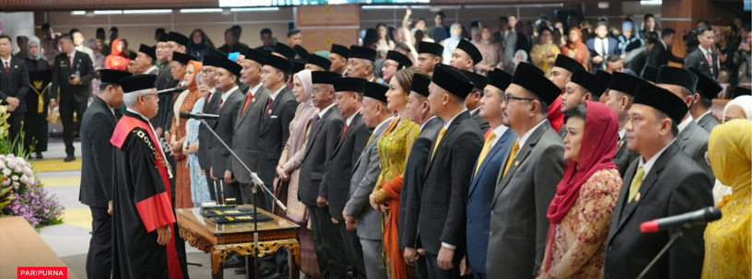
OUTPUT DAN OUTCOME
PROYEK PERUBAHAN
OUTPUT
OUTCOME (RB BERDAMPAK
Surat edaran tentang pedoman pengelolaan aspirasi dan pengaduan masyarakat kepada DPRD Provinsi Sumatera Selatan.
Tersusunnya SOP penyampaian aspirasi dan pengaduan masyarakat.
Terwujudnya aplikasi Aspirasi Masyarakat
Pengelolaan aspirasi dan pengaduan masyarakat menjadi lebih efektif, efisien, mudah, cepat, transaparan dan akuntabel.
Meningkatnya partisipasi masyarakat dalam proses keputusan publik.
Terlaksananya pelayanan terhadap Aspirasi Masyarakat ke DPRD

Slide 10

MILESTONE PROYEK PERUBAHAN
Milestone | Kegiatan | Output dan Evidance | Waktu
Advokasi ke stakeholder internal/eksternal | a. melaporkan rencana pelaksanaan proyek perubahan kepada Sekda b. melakukan konsultasi dengan mentor untuk persiapan pelaksanaan proyek perubahan c. memimpin rapat internal untuk penjelasan proyek perubahan d. melakukan koordinasi dengan stakeholder eksternal | Adanya dukungan stakeholder internal dan eksternal terhadap proyek perubahan | Minggu I
Pembentukan tim kerja | a. menetapkan SK tim kerja b. rapat persiapan dan konsolidasi tim kerja | SK tim kerja Undangan hadir, bahan rapat, notulen | Minggu II
Membangun komitmen Bersama | a. melaporkan dan konsultasi pelaksanaan kepada pimpinan OPD b. melakukan Kerjasama atau sharing dengan OPD lain | Laporan Kesepakatan bersama | Minggu III
Penyusunan surat edaran | a. penyusunan draf surat edaran b. persetujuan, penandatangan surat edaran | Surat edaran | Minggu II
Pembuatan SOP | a. penyusunan draf SOP b. pembahasan dan finalisasi draf SOP c. penetapan SOP | Dokumen penetapan SOP | Minggu II
Pembuatan rancangan aplikasi | a. Memimpin diskusi untuk membahas rancangan aplikasi b. proses perancangan c. proses pembangunan sistem dan domain d. finishing e. uji coba f. Menyusun manual book | Desain aplikasi | Minggi II, III, IV
Sosialisasi dan desiminasi | a. membuat materi sosialisasi dan desiminasi b. Launching | Undangan daftar hadir dan notulen sosialisasi dan launching | Minggu II, III
Implementasi | a. pengolahan data aspirasi dan pengaduan masyarakat yang masuk melalui aplikasi b. mengarahkan tim kerja melakukan verifikasi aspirasi dan pengaduan masyarakat c. pemilahan aspirasi dan pengaduan masyarakat kepada Anggota Dewan d. penyampaian aspirasi dan pengaduan masyarakat kepada Anggota Dewan e. melakukan evaluasi hasil kegiatan f. Menyusun pelaporan | Data aspirasi dan pengaduan masyarakat Laporan monitoring dan evaluasi | Minggu II, III, IV
Penyusunan konsep pedoman aspirasi dan pengaduan masyarakat | a. melakukan rapat koordinasi b. Menyusun draf konsep c. membahas finalisasi draf konsep d. menetapkan konsep | Undangan Daftar hadir Bahan rapat Notulen | Minggu II, III
Evaluasi dan pelaporan | a. melaksanakan evaluasi b. Menyusun pelaporan | Dokumen evaluasi Dokumen pelaporan kegiatan | Minggu IV

Slide 11

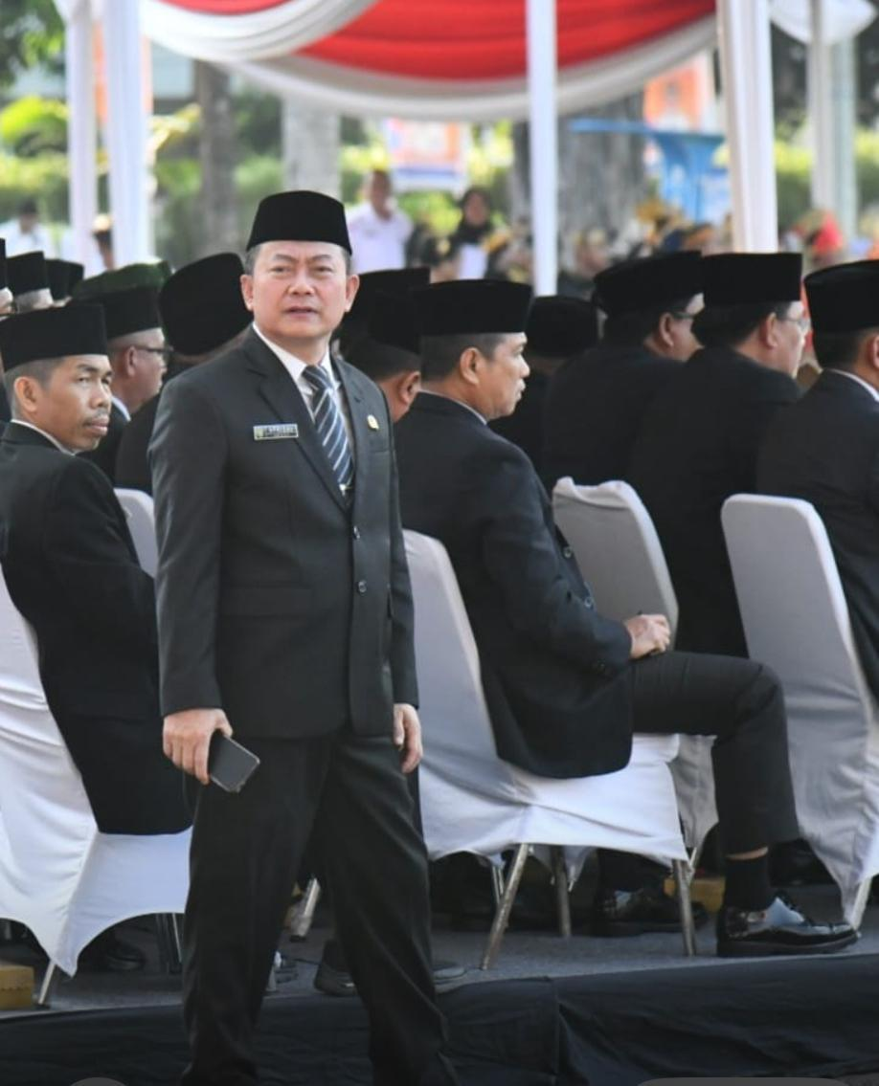
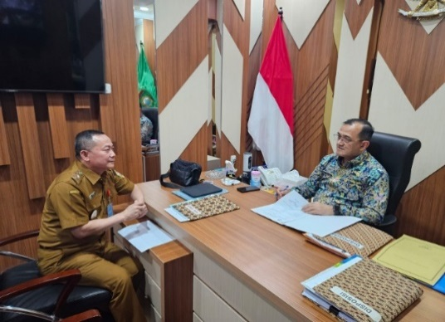
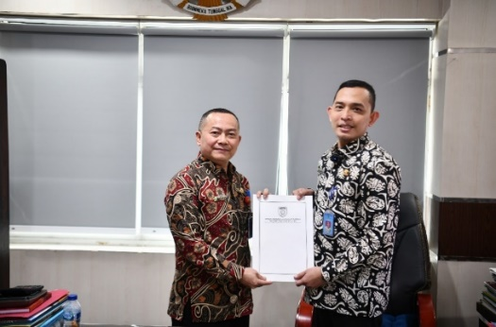
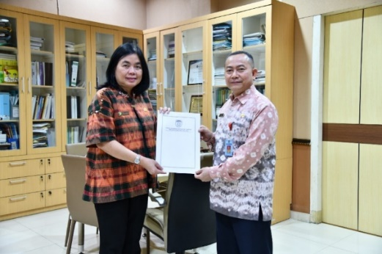
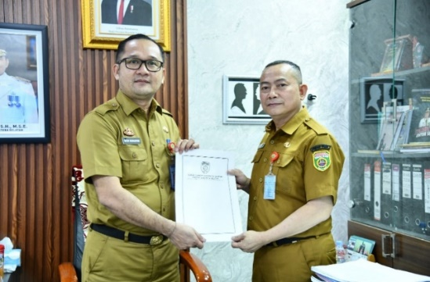
IMPLEMENTASI PROYEK PERUBAHAN JANGKA PENDEK
1. Advokasi ke stakeholder internal/eksternal
Konsultasi dengan Mentor
Koordinasi dengan BPKAD Provinsi Sumsel
(1 November 2024)
Koordinasi dengan Bappeda Provinsi Sumsel
(31 Oktober 2024)
Koordinasi dengan Biro Hukum Provinsi Sumsel
(28 Oktober 2024)

Slide 12
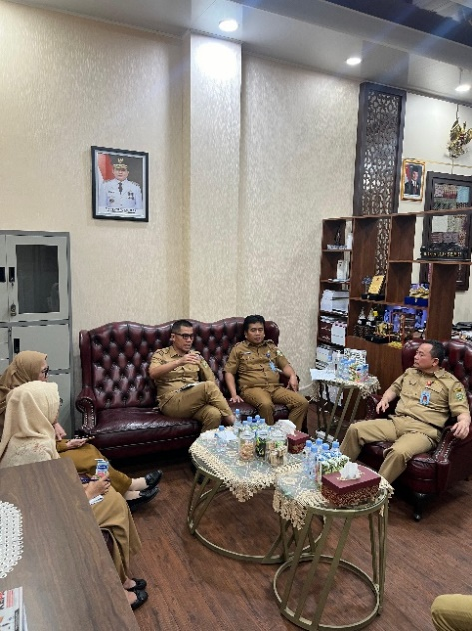
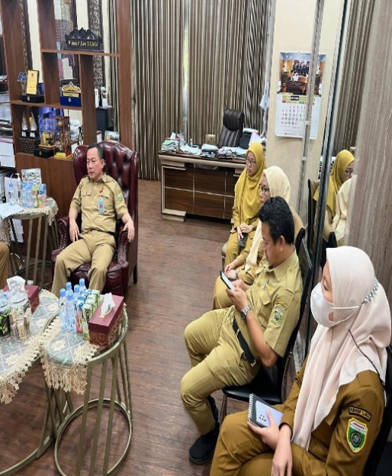
Pembentukan tim kerja

Slide 13
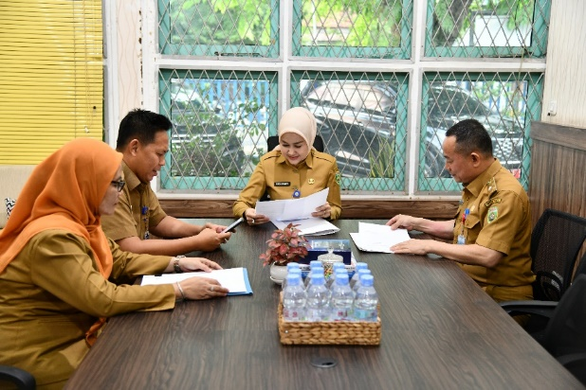
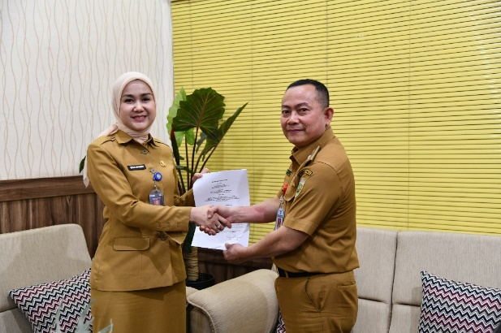
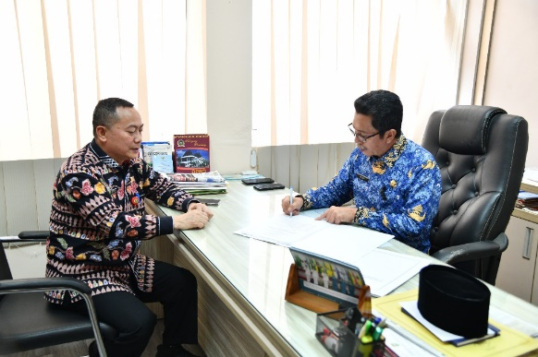
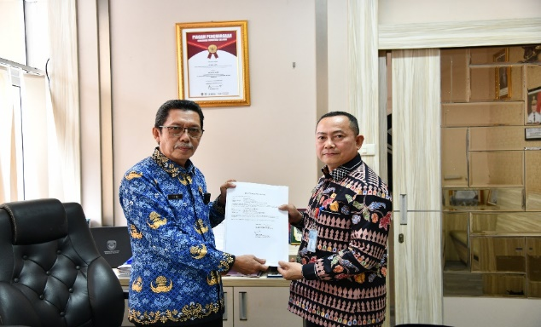
Membangun Komitmen Bersama

Slide 14
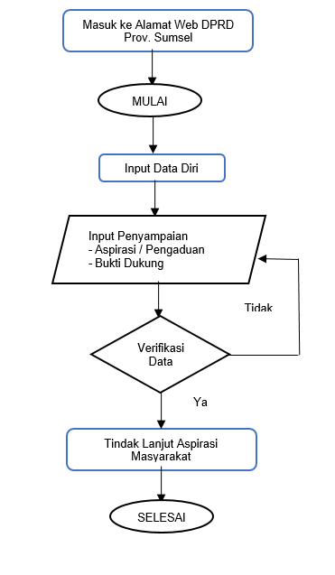
Penyusunan surat edaran
Pembuatan SOP

Slide 15
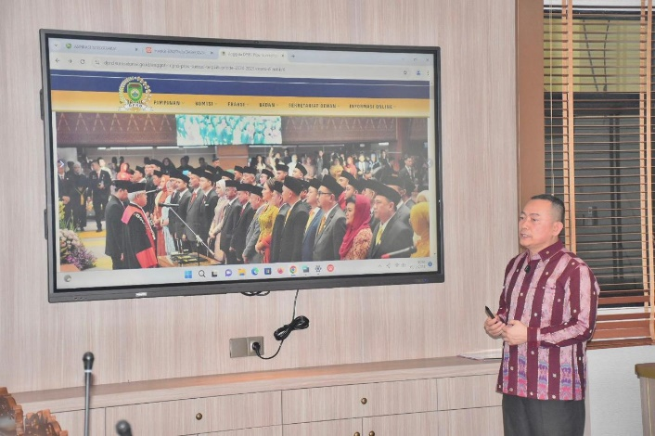
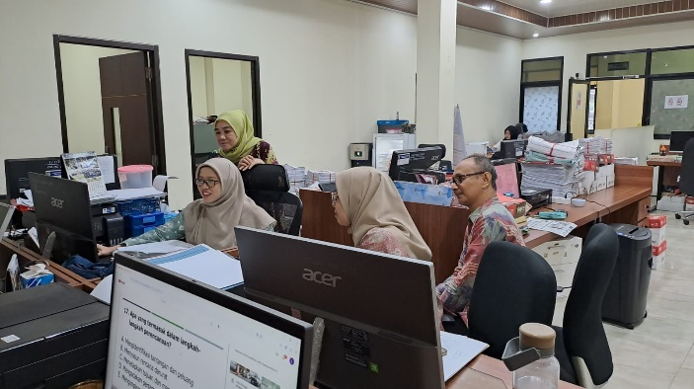
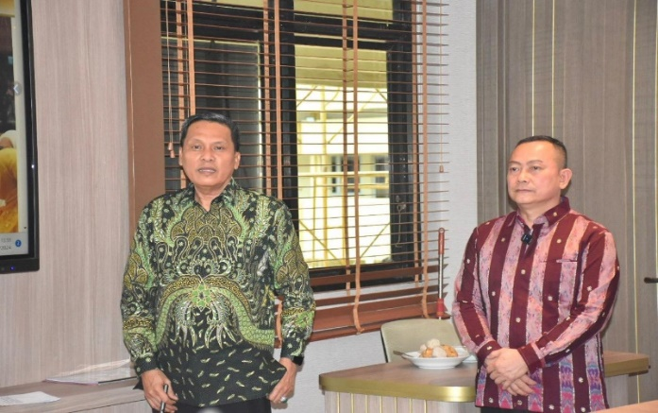
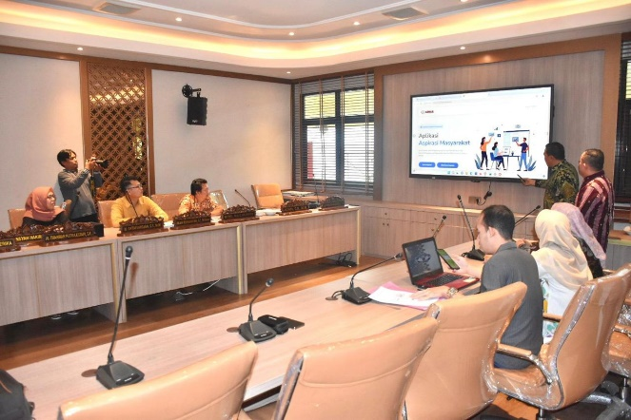
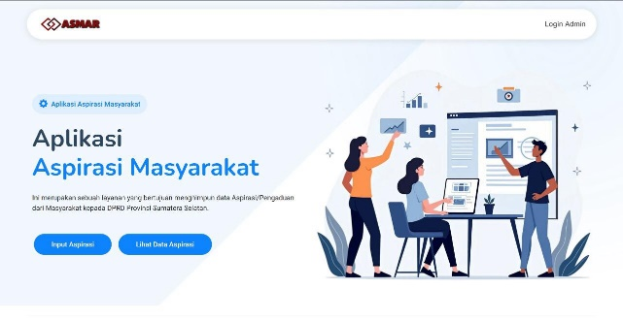
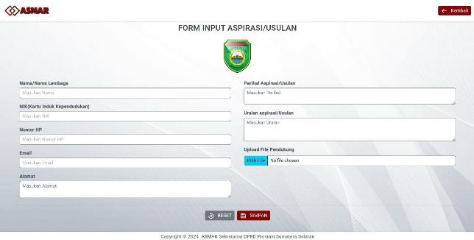
Pengembangan Rancangan Fitur

Slide 16
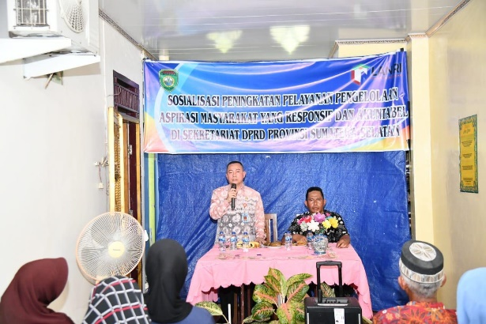
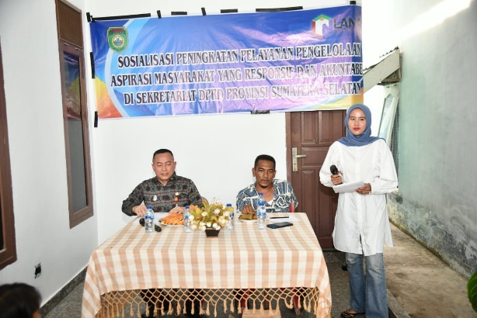
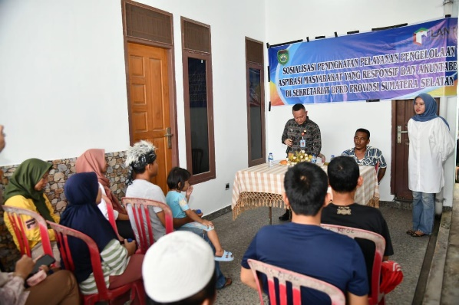
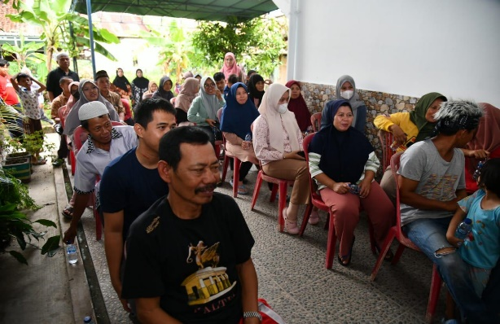
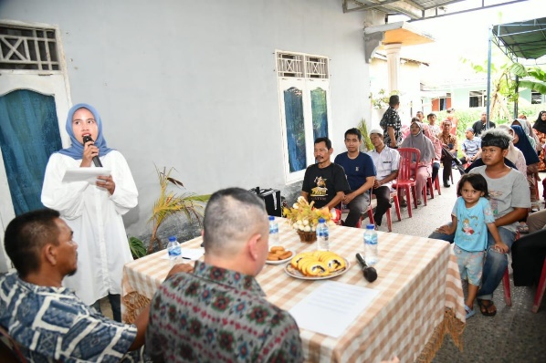
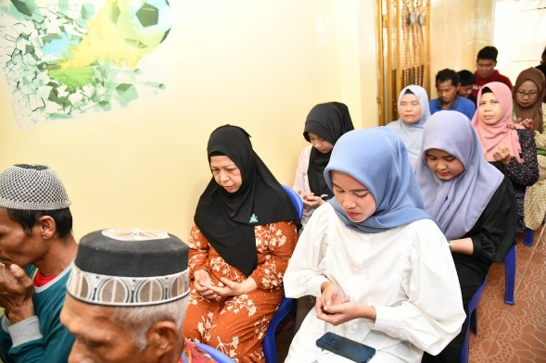
Sosialisasi dan Desiminasi

Slide 17
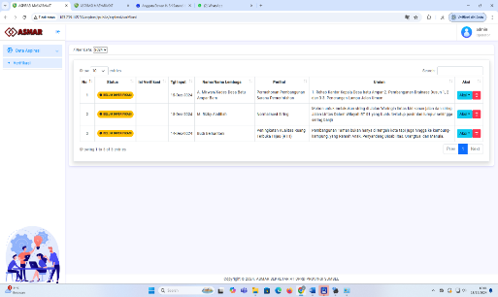
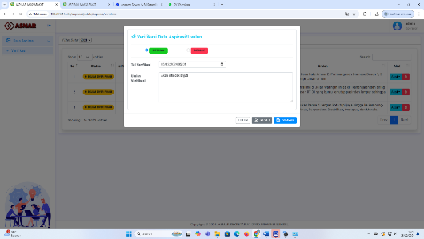
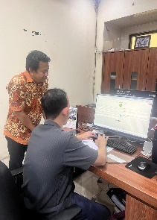
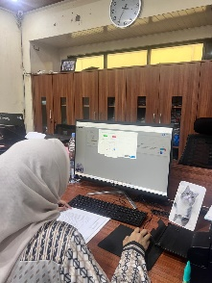
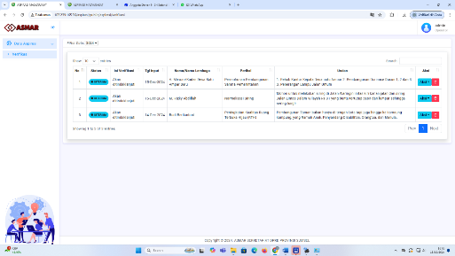
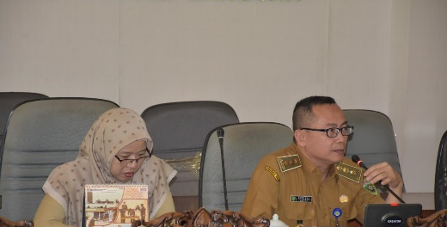
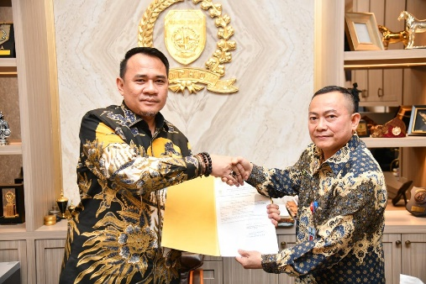
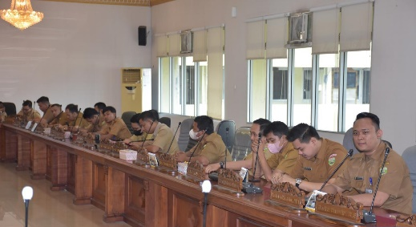
IMPLEMENTASI
Pengolahan data aspirasi dan pengaduan masyarakat yang masuk melalui website untuk menuju fitur “ASMAR”
  b. Mengarahkan tim kerja melakukan verifikasi aspirasi dan pengaduan masyarakat
  c. Pemilahan aspirasi dan pengaduan masyarakat kepada Anggota Dewan
e. Melakukan evaluasi hasil kegiatan
  d. Penyampaian aspirasi dan pengaduan masyarakat kepada Anggota Dewan
  d. Penyampaian aspirasi dan pengaduan masyarakat kepada Anggota Dewan

Slide 18
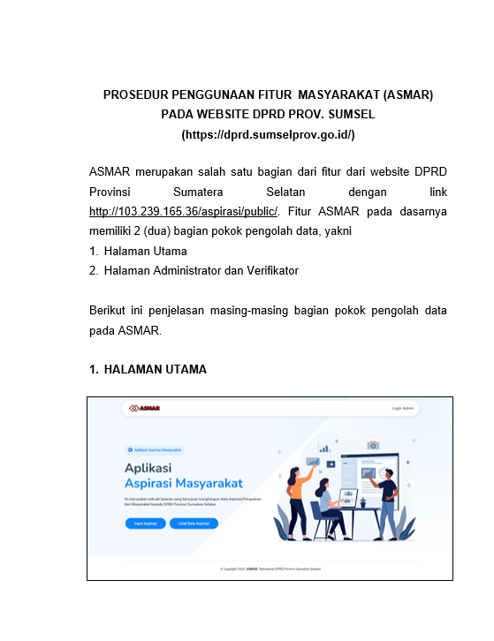
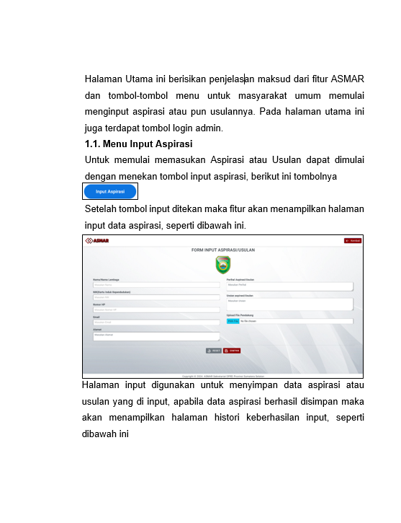
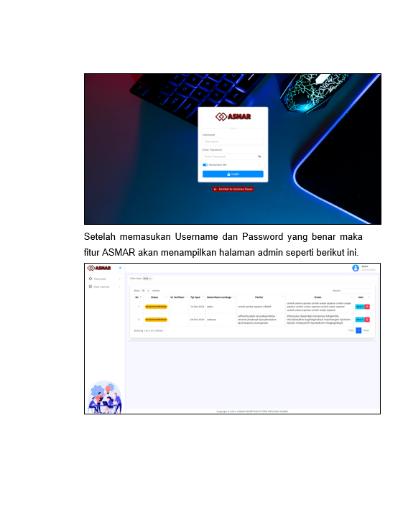
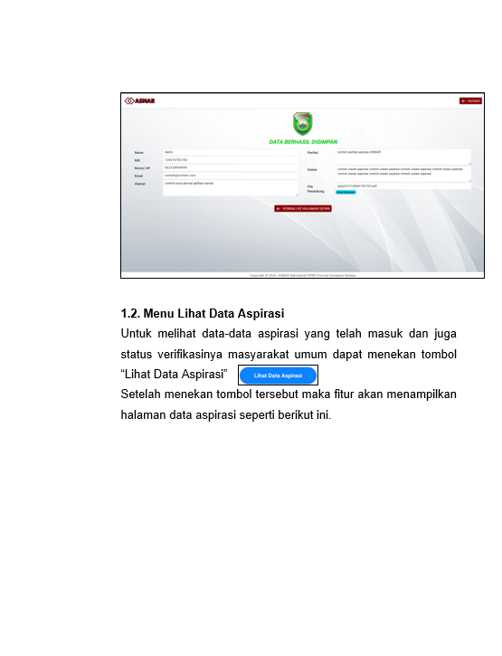
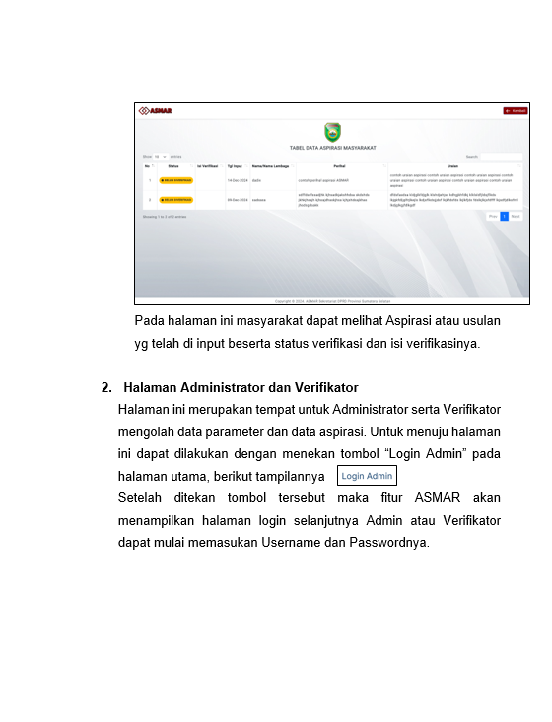
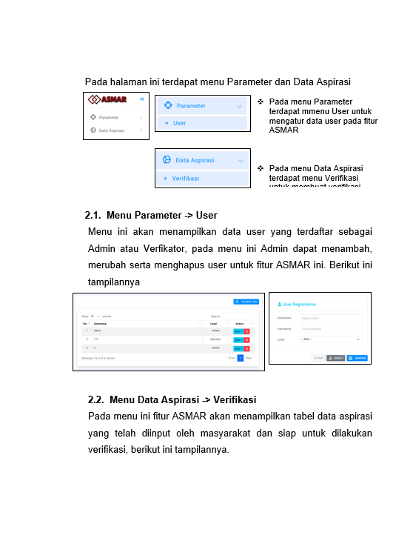
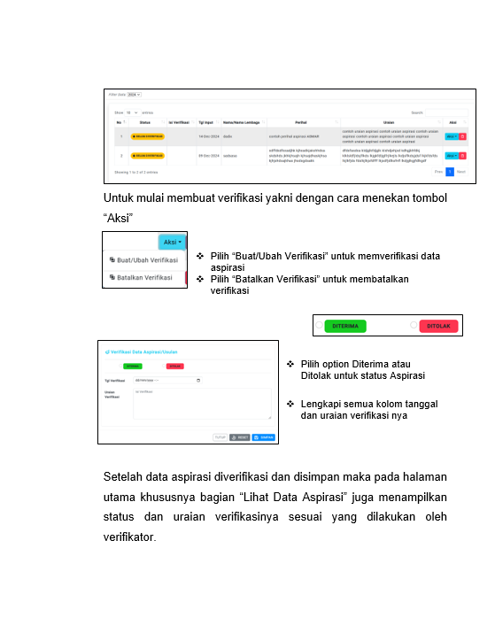
Penyusunan pedoman
penyampaian aspirasi
dan pengaduan masyarakat

Slide 19
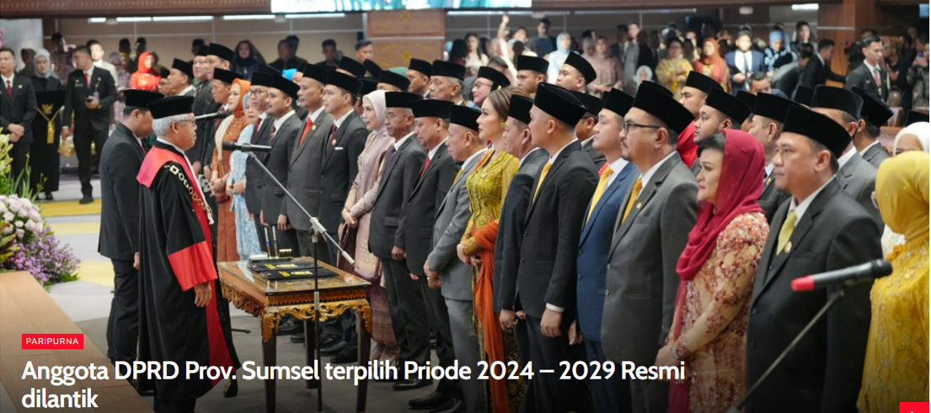
KEPEMIMPINAN STRATEGIS
Strategi Pengelolaan Risiko
Pemanfaatan Peluang
Waktu pelaksanaan yang bertepatan dengan Pelantikan pimpinan DPRD Provinsi Sumsel dan penyelenggaraan Pemilihan Kepala Daerah yang menyebabkan terjadinya kesibukan yang cukup tinggi dan menghambat koordinasi pelaksanaan implementasi proyek perubahan. Hal itu dapat mengakibatkan tujuan akhir dari proyek perubahan ini menjadi terhambat. Tindakan mitigasi pada risiko tersebut telah dilaksanakan dalam implementasi proyek perubahan pada jangka pendek ini berupa pembentukan Tim Efektif dan penyusunan Surat Edaran DPRD tentang Penyampaian aspirasi Masyarakat Nomor 005.160/04143/DPRD-SS/2024 serta pembuatan MoU dengan Dinas Kependudukan dan Pencataan Sipil dan Dinas Komunikasi dan Informatika Provinsi Sumatera Selatan
Memanfaatkan komitmen dan tekad pemimpin di Pemerintah Provinsi Sumatera Selatan dan DPRD Provinsi Sumatera Selatan
Memanfaatkan Dasar hukum yaitu SK Tim, SE DPRD dan Tugas Pokok dan Fungsi serta adanya MoU dengan Dinas Kependudukan dan Pencataan Sipil dan Dinas Komunikasi dan Informatika Provinsi Sumatera Selatan
Pengelolaan sumber daya secara efektif dan efisien
1. Perencanaan program kerja;
2. Melakukan koodinasi dan dukungan bagi pelaksanaan proyek perubahan ini.

Slide 20
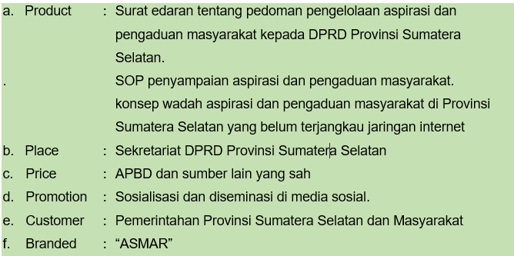




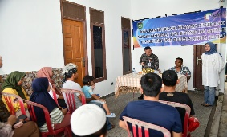
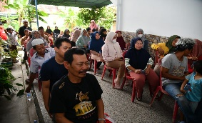







IMPLEMENTASI STRATEGI MARKETING
PRA-IMPLEMENTASI
PROSES IMPLEMENTASI

Slide 21
DUKUNGAN STAKEHOLDERS

Slide 22






Slide 23



PEMANFAATAN MATA PELATIHAN PILIHAN DALAM IMPLEMENTASI PROYEK PERUBAHAN
memiliki keterampilan dalam mengelola Hubungan Kerja Produktif Antar Generasi sehingga project leader memiliki kemampuan mengelola hubungan kerja produktif antar generasi yang berbeda karakteristik dan strategi yang dibutuhkan dalam rangka memastikan tingginya etos kerja tim dan tercapainya kinerja organisasi
melatih project leader untuk memiliki kesadaran digital dalam menjalankan perilaku kepemimpinannya melalui proses kolaborasi, inovasi dan komunikasi dengan seluruh lini organisasi mendukung aksesibilitas, efektifitas dan efisiensi dalam memberikan pemahaman terkait aplikasi Aspirasi Masyarakat
mengajarkan dan melatih project leader dengan pengetahuan ketahanan diri untuk mengendalikan situasi penuh stres sehingga dapat bertumbuh ke arah positif sehingga memiliki kemampuan dalam mengelola kapasitas dan proses dinamis untuk mengatasi stres dan kesulitan secara adaptif

Slide 24

KEBERLANJUTAN PROYEK PERUBAHAN
Jangka Menengah
  pengolahan data aspirasi dan pengaduan masyarakat yang masuk melalui aplikasi
  verifikasi aspirasi dan pengaduan masyarakat
  Klasifikasi aspirasi dan pengaduan masyarakat
  Penyampaian dan penginputan aspirasi dan pengaduan masyarakat
  Rapat koordinasi dengan DPRD dalam perumusan pokok-pokok pikiran berdasarkan aspirasi dan pengaduan masyarakat
  Melakukan evaluasi hasil kegiatan
B. Jangka Panjang
Rapat-rapat koordinasi Bersama OPD dan stakeholder terkait
Implementasi pokok pikiran DPRD dalam RKPD
melakukan evaluasi hasil kegiatan

Slide 25



PENGEMBANGAN POTENSI DIRI

Slide 26


PENUTUP
Proyek perubahan ini telah dilaksanakan sesuai dengan Output yang ditetapkan berkat kerja keras Tim Efektif dan Komitmen Project Leader dalam mencapai tujuan. Pengembangan terhadap potensi diri akan terus dilakukan baik dalam Integritas, Kerjasama maupun dalam Pengelolaan Perubahan akan senatiasa dijadikan tolok ukur dalam aplikasi kepemimpinan
LESSON LEARNT
Kerjasama dan kolaborasi yang solid sangat diperlukan dalam keberhasilan mencapai tujuan yang diharapkan
Strategi komunikasi yang efektif sangat mempengaruhi dukungan stakeholders terhadap keberhasilan pencapaian tujuan
Kepemimpinan kolaboratif dapat mengakomodir kebutuhan sesuai perkembangan situasi, dapat merumuskan kebijakan yang adaptif dan dapat membuat gagasan dan inovasi menjadi kenyataan yang berguna bagi organisasi baik di masa kini maupun masa yang akan datang
Kepemimpinan yang berfikir secara holistik mampu melihat persoalan secara lebih menyeluruh sehingga gagasan pemecahan masalahnya tidak hanya "reaktif" tetapi juga "preventif"

